Slide 1

1 ЭТАП КУБКА России
ВСЕРОССИЙСКИЕ СОРЕВНОВАНИЯ
ЧЕМПИОНАТ И ПЕРВЕНСТВО КРАЯ ПО ТРИАТЛОНУ
спортивная дисциплина:
ТРИАТЛОН – СПРИНТ
Красноярский край, город Железногорск,
3-5 июля 2026 г.

Slide 2
ОРГАНИЗАТОРЫ СОРЕВНОВАНИЙ
Министерство спорта Российской Федерации
Министерство спорта Красноярского края
Федерация триатлона России
Региональная общественная организация
«Федерация триатлона Красноярского края»

Slide 3
Главная Судейская коллегия
Технический делегат ФТР
ССВК Золотарёв Олег Геннадьевич
(Челябинская область)
Главный судья
ССВК Мусиенко Владимир Иванович
(г. Красноярск)
Главный секретарь
ССВК Демченко Лариса Эдуардовна
(г. Красноярск)

Slide 4
АПЕЛЛЯЦИОННОЕ ЖЮРИ
Золотарев Олег Геннадьевич–
Технический делегат ФТР
Семенов Иван Владимирович –
Представитель ЦСП
Журавко Елена Викторовна–
МАУ «КОСС»

Slide 5
ДИРЕКТОР СОРЕВНОВАНИЙ
Мусиенко Владимир Иванович

Slide 6
Программа соревнований
3 июля, пятница – День приезда
18:00 - 20:00 | работа комиссии по допуску
18:45 -19:20 | просмотр дистанции, брифинг с участниками соревнований
20:00 | совещание с представителями команд
4 июля, суббота – Соревнования
7:45-12:30 | выдача стартовых номеров, чипов
8:20 – 8:50 | открыта транзитная зона
9:00 | Старт юношей, девушек, масс-старта на дистанции 0,3-8-2 км
9:30-10:20 | открыта транзитная зона
10:00 | торжественное открытие соревнований
10:30 | Старт юниоров, юниорок, любителей на дистанции 0,75-20-5 км

Slide 7
Программа соревнований
4 июля, суббота – Соревнования
12:05-12:45 | открыта транзитная зона
13:00 | Старт основной группы мужчин, женщин, любителей на дистанции 0,75-25-5 км
15:00 | Церемония награждения
5 июля, воскресенье – день отъезда

Slide 8
ТРАНЗИТНАЯ ЗОНА
ПРОВЕРКА ЭКИПИРОВКИ И ОБОРУДОВАНИЯ
Шлем надёжно застёгнут
3 стартовых номера на шлеме: 1 впереди, 2 по бокам
Наличие исправных тормозов на обоих колёсах
Стартовый номер на подседельной трубе велосипеда
Заглушки на концах рулевых труб
Стартовый номер на спортсмене
Запрещается вносить какие-либо изменения в стартовый номер, изменять его размеры и форму

Slide 9
ТРАНЗИТНАЯ ЗОНА
До старта:
Обувь предстоящего этапа может стоять перед корзиной
Шлем находится на руле до старта и в корзине после финиша велоэтапа
Экипировка отработанного этапа сбрасывается в корзину

Slide 10
СТАРТ
Предстартовое построение за 10 мин. до старта
в районе выхода на линию старта
Спортсмены занимают стартовую позицию в порядке вызова на старт
Спортсмен занимает только одну стартовую позицию
Изменение стартовой позиции запрещено
Подаётся команда «На старт», после которой в течении 1 мин. будет дан звуковой стартовый сигнал
О сходе с дистанции спортсмен обязан сообщить судьям и сдать чип

Slide 11
Плавание
Наличие плавательной шапочки обязательно !
Буи остаются по левую руку
Плавание против часовой стрелки

Slide 12
велоэтап
Драфтинг гендерный и драфтинг между участниками различных возрастных групп ЭКР и всероссийских соревнований запрещен
Движение против часовой стрелки
Номер участника расположен сзади

Slide 13
Беговой этап
Движение по часовой стрелки
Номер участника расположен спереди

Slide 14
ШТРАФНАЯ ЗОНА
находится на беговом сегменте

Slide 15
ДИСТАНЦИИ
Категории участников | Дистанции
 | Плавание | Велосипед | Бег
Мужчины, женщины, юниоры, юниорки, любители | 750 м (2 круга) | 20 км (5 кругов) | 5 км (2 круга)
Юноши, девушки, масс-старт | 300м (1 круг) | 8 км (2 круга) | 2 км (1 круг)

Slide 16
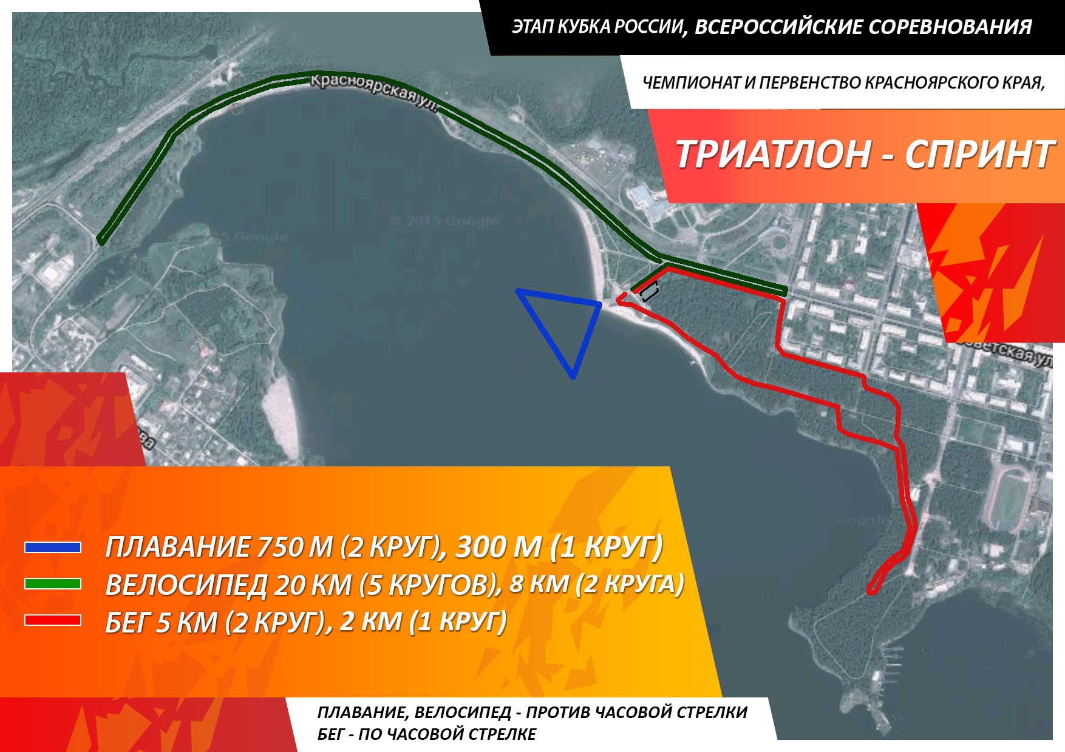
Схема трасс

Slide 17


Slide 18
ПОГОДА В железногорске
Ночь 19 С°
День 30 С°

Slide 19
УДАЧНОГО СТАРТА!

